Slide 1





Christoli WONEGOU
PROJET CHEF D’OEUVRE
MAYI KONDJI
Gestion des consultations

Slide 2
SOMMAIRE
MODELE CONCEPTUEL
CONTEXTE
OBJECTIFS
PLUS...
TECH UTILISEES
DEMO

Slide 3

CONTEXTE
LE PROJET
MAYI KONDJI est une application de gestion des activités au sein des centres de santé. Elle permettra une centralisation des données, une meilleure gestion des patients et de leur suivi. Le but principal de MAYI KONDJI est de pouvoir créer un espace santé numérique aux patients et à la population.

Slide 4

OBJECTIFS
A cours terme, MAYI KONDJI doit mettre en place un système minimal de gestion des consultations
A moyen terme, la plateforme fournira un profil médical numérique pour chaque patient
A long terme MAYI KONDJI se veut d’offrir des chiffres et statistiques aux responsables de la santé afin de mieux suivre la santé de la population et contribuer à son bien être.

Slide 5
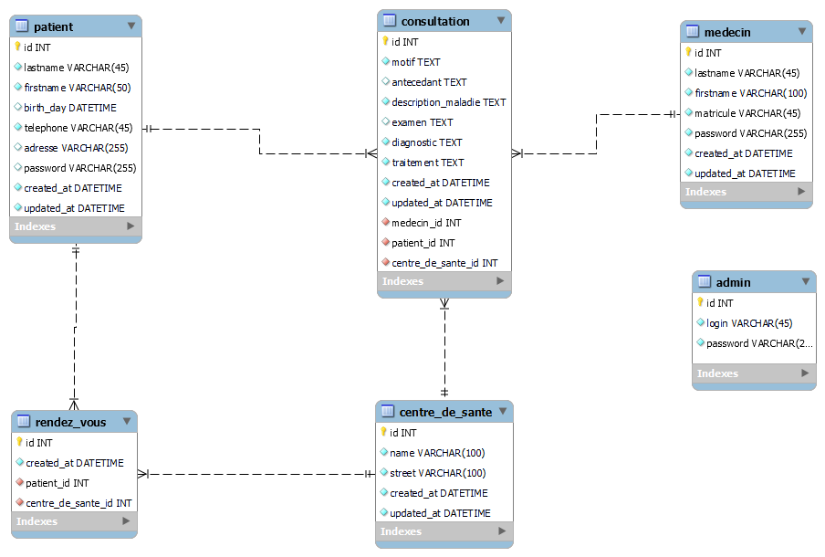
MODELE CONCEPTUEL DES DONNEES

Slide 6

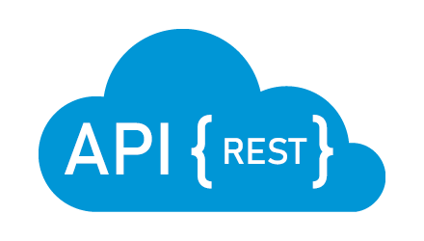

TECHNOLOGIES UTILISEES
FRONTEND
BACKEND

Slide 7
DEMO

Slide 8
MERCI

